Slide 1

KẾT NỐI TRI THỨC VỚI CUỘC SỐNG
Tiếng Việt 1

Slide 2


Khởi động
1

Slide 3
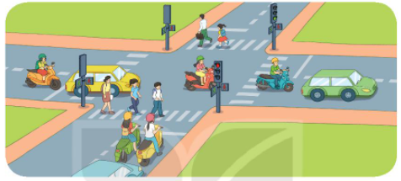
1
Quan sát tranh và cho biết bức tranh vẽ cảnh gì?

Slide 4


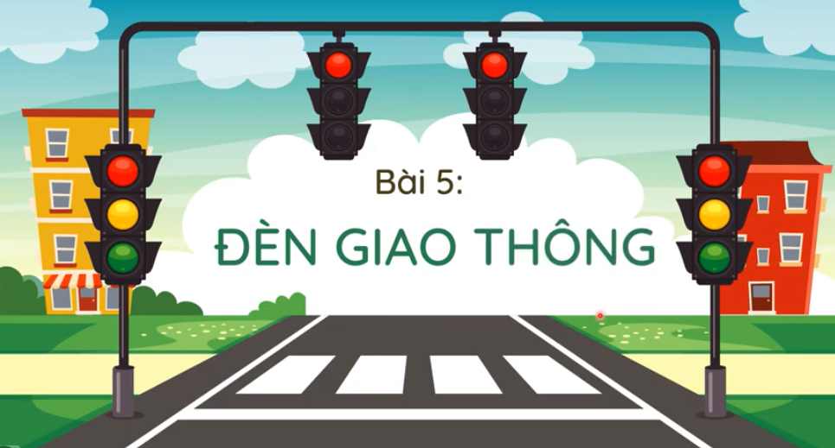

ĐIỀU EM CẦN BIẾT

Slide 5
Đọc
2

Slide 6

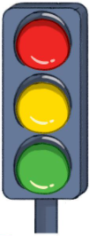
Đèn giao thông
Đọc mẫu
Ở các ngã ba, ngã tư đường phố thường có cây đèn ba màu : đỏ, vàng, xanh. Đèn đỏ báo hiệu người đi đường và các phương tiện giao thông phải dừng lại. Đèn xanh báo hiệu được phép di chuyển. Còn đèn vàng báo hiệu phải đi chậm lại trước khi dừng hẳn.
Cây đèn ba màu này được gọi là đèn giao thông. Nó điều khiển việc đi lại trên đường phố. Nếu không có đèn giao thông thì việc đi lại sẽ rất lộn xộn và nguy hiểm.
Tuân thủ sự điều khiển của đèn giao thông giúp chúng ta bảo đảm an toàn khi đi lại.
( Trung Kiên )

Slide 7
Đèn giao thông
Ở các ngã ba, ngã tư đường phố thường có cây đèn ba màu : đỏ, vàng, xanh. Đèn đỏ báo hiệu người đi đường và các phương tiện giao thông phải dừng lại. Đèn xanh báo hiệu được phép di chuyển. Còn đèn vàng báo hiệu phải đi chậm lại trước khi dừng hẳn.
Cây đèn ba màu này được gọi là đèn giao thông. Nó điều khiển việc đi lại trên đường phố. Nếu không có đèn giao thông thì việc đi lại sẽ rất lộn xộn và nguy hiểm.
Tuân thủ sự điều khiển của đèn giao thông giúp chúng ta bảo đảm an toàn khi đi lại.
( Trung Kiên )
Đọc nối tiếp từng câu lần 1
Luyện đọc từ ngữ khó đọc, khó hiểu

Slide 8
Luyện đọc câu dài
Ở các ngã ba, ngã tư đường phố thường có cây đèn ba màu : đỏ, vàng, xanh.
Đèn đỏ báo hiệu người đi đường và các phương tiện giao thông phải dừng lại. Đèn xanh báo hiệu được phép di chuyển.

Slide 9
Đèn giao thông
Ở các ngã ba, ngã tư đường phố thường có cây đèn ba màu : đỏ, vàng, xanh. Đèn đỏ báo hiệu người đi đường và các phương tiện giao thông phải dừng lại. Đèn xanh báo hiệu được phép di chuyển. Còn đèn vàng báo hiệu phải đi chậm lại trước khi dừng hẳn.
Cây đèn ba màu này được gọi là đèn giao thông. Nó điều khiển việc đi lại trên đường phố. Nếu không có đèn giao thông thì việc đi lại sẽ rất lộn xộn và nguy hiểm.
Tuân thủ sự điều khiển của đèn giao thông giúp chúng ta bảo đảm an toàn khi đi lại.
( Trung Kiên )
Đọc nối tiếp câu lần 2

Slide 10
Đèn giao thông
Ở các ngã ba, ngã tư đường phố thường có cây đèn ba màu : đỏ, vàng, xanh. Đèn đỏ báo hiệu người đi đường và các phương tiện giao thông phải dừng lại. Đèn xanh báo hiệu được phép di chuyển. Còn đèn vàng báo hiệu phải đi chậm lại trước khi dừng hẳn.
Cây đèn ba màu này được gọi là đèn giao thông. Nó điều khiển việc đi lại trên đường phố. Nếu không có đèn giao thông thì việc đi lại sẽ rất lộn xộn và nguy hiểm.
Tuân thủ sự điều khiển của đèn giao thông giúp chúng ta bảo đảm an toàn khi đi lại.
( Trung Kiên )
1
2
3
Chia đoạn
Đọc nối tiếp theo đoạn lần 1

Slide 11
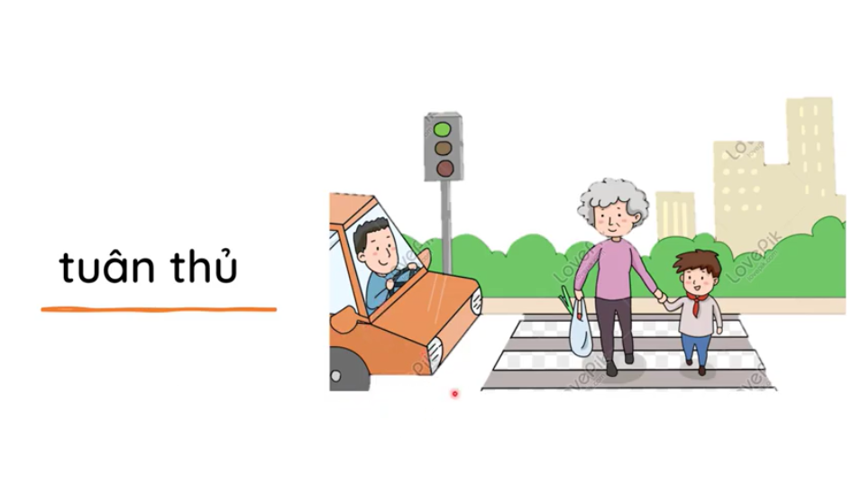
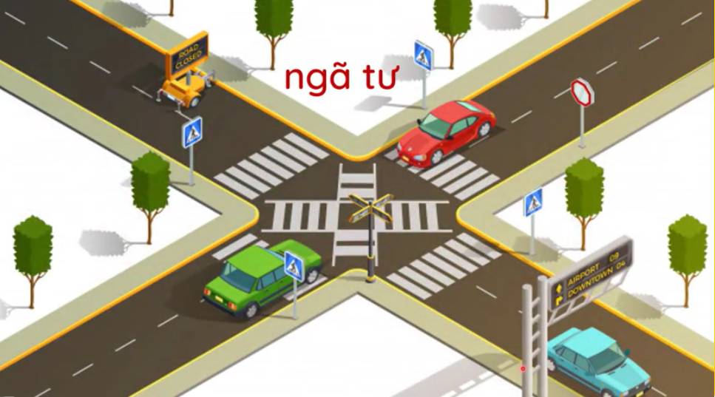
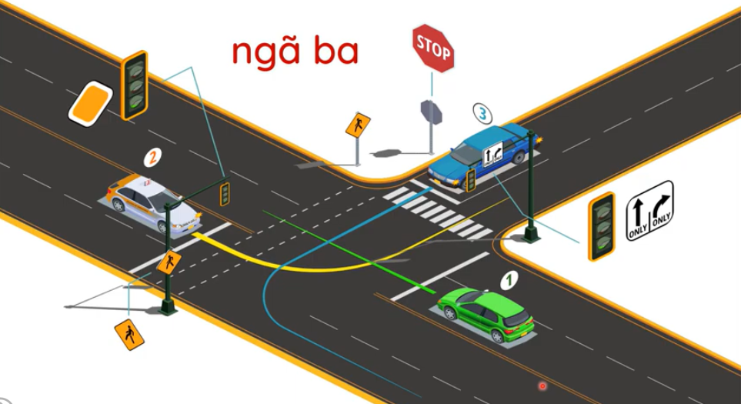
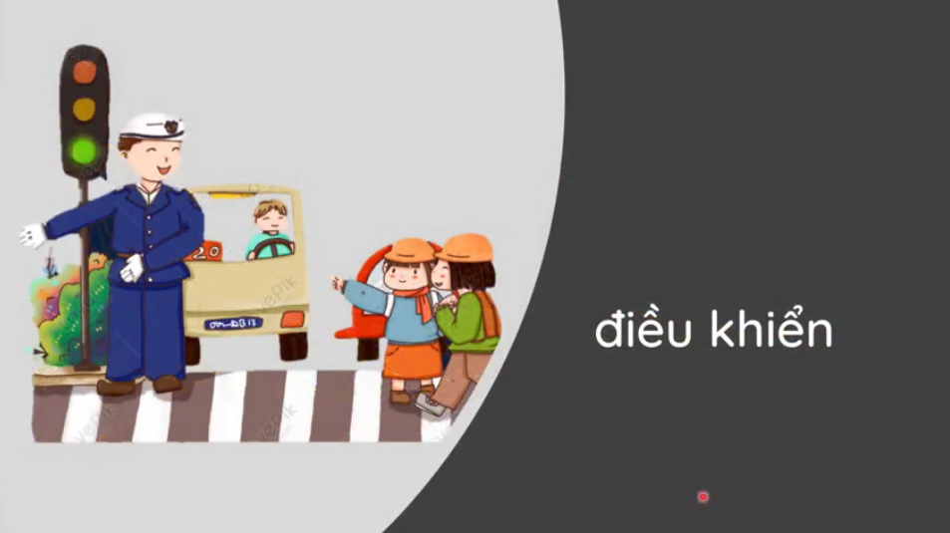
làm cho quá trình hoạt động diễn ra đúng quy tắc
làm theo điều đã quy định

Slide 12
Đèn giao thông
Ở các ngã ba, ngã tư đường phố thường có cây đèn ba màu : đỏ, vàng, xanh. Đèn đỏ báo hiệu người đi đường và các phương tiện giao thông phải dừng lại. Đèn xanh báo hiệu được phép di chuyển. Còn đèn vàng báo hiệu phải đi chậm lại trước khi dừng hẳn.
Cây đèn ba màu này được gọi là đèn giao thông. Nó điều khiển việc đi lại trên đường phố. Nếu không có đèn giao thông thì việc đi lại sẽ rất lộn xộn và nguy hiểm.
Tuân thủ sự điều khiển của đèn giao thông giúp chúng ta bảo đảm an toàn khi đi lại.
( Trung Kiên )
1
2
3
Đọc toàn bài
Đọc đoạn theo nhóm
Đọc nối tiếp theo đoạn lần 2

Slide 13
Tiết 2
3

Slide 14
3
Trả lời câu hỏi
Đèn giao thông
Ở các ngã ba, ngã tư đường phố thường có cây đèn ba màu : đỏ, vàng, xanh. Đèn đỏ báo hiệu người đi đường và các phương tiện giao thông phải dừng lại. Đèn xanh báo hiệu được phép di chuyển. Còn đèn vàng báo hiệu phải đi chậm lại trước khi dừng hẳn.
b. Mỗi màu của đèn giao thông báo hiệu điều gì?
a. Đèn giao thông có mấy màu ?

Slide 15
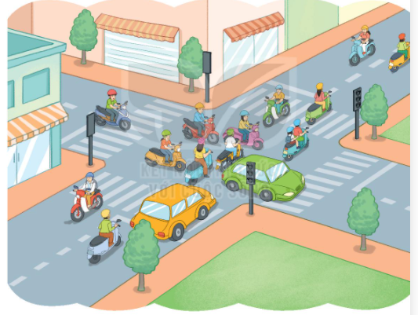
3
Trả lời câu hỏi
Cây đèn ba màu này được gọi là đèn giao thông. Nó điều khiển việc đi lại trên đường phố. Nếu không có đèn giao thông thì việc đi lại sẽ rất lộn xộn và nguy hiểm.
c. Nếu không có đèn giao thông thì việc đi lại ở các đường phố sẽ như thế nào?
Đèn giao thông có tác dụng gì ?

Slide 16
Viết
4

Slide 17
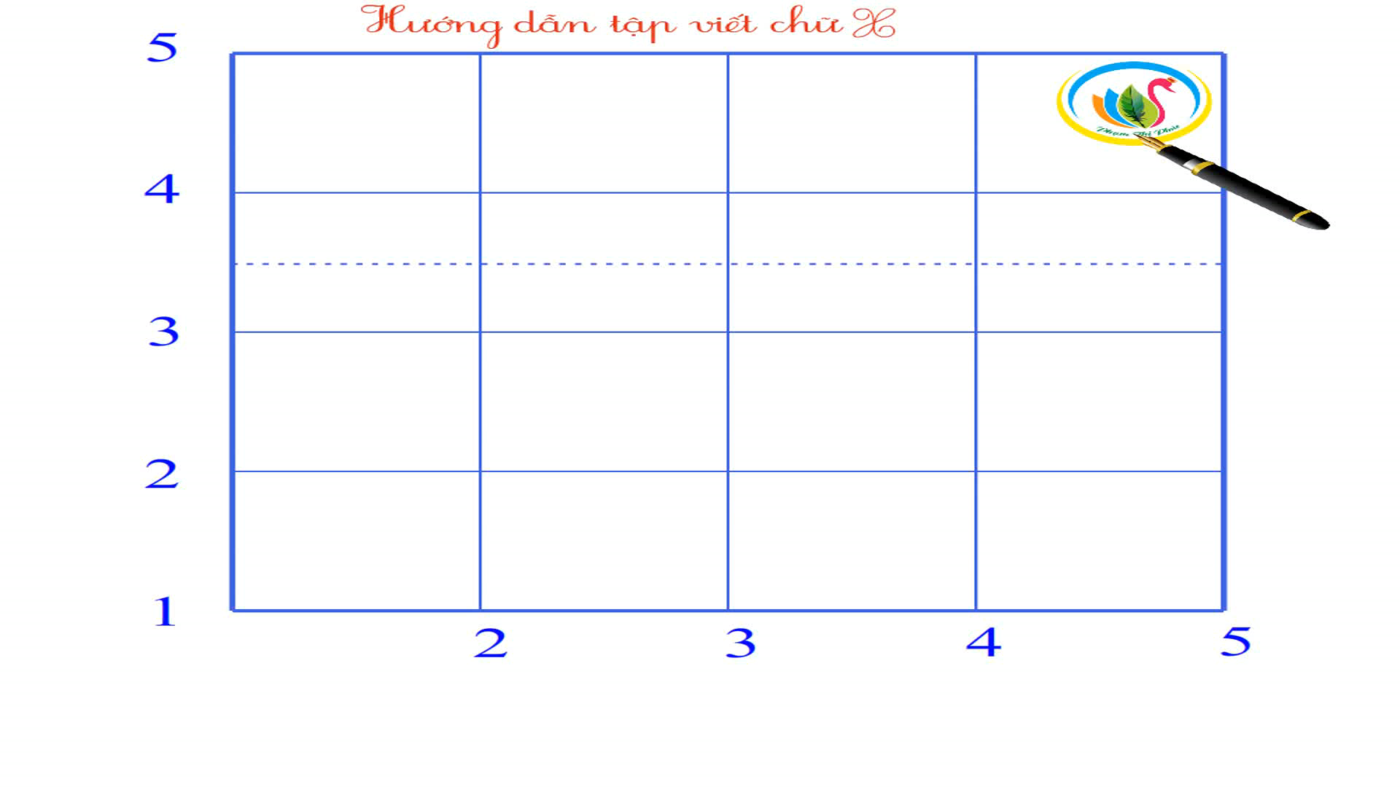

Slide 18
1. Tô
X
X
X
X
X
X
X
X

Slide 19
2. Viết từ ngữ
đΗϛu δΗϜn
đΗϛu δΗϜn
đΗϛu δΗϜn
giao κŪg
giao κŪg
giao κŪg

Slide 20
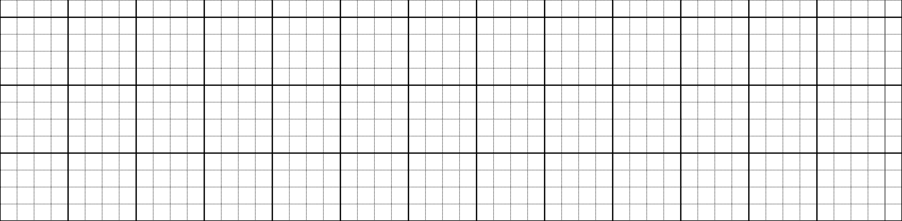
4
Viết vào vở câu trả lời cho câu hỏi c ở mục 3
Đèn giao thông có (…. )
ba màu
Viết
Đèn giao κŪg có ba jàu .

Slide 21

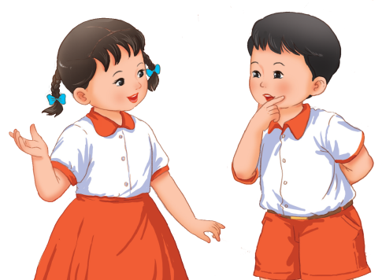
CỦNG CỐ
BÀI HỌC

